Slide 1
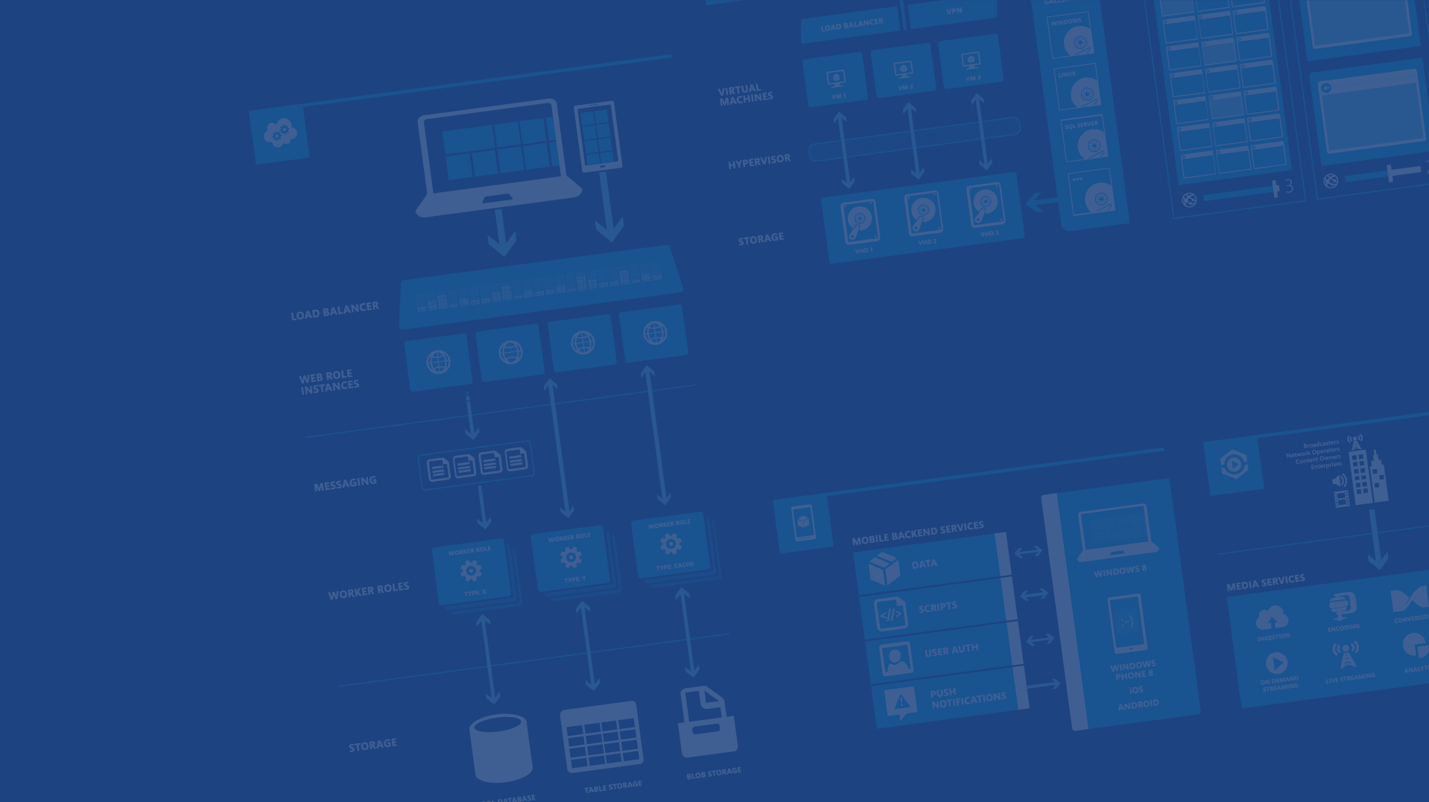


Da GitHub a NuGet con la nuova build di
Visual Studio Online
Davide Benvegnù
Managing Director & CTO – DBTek Ltd
Microsoft MVP Visual Studio ALM
@davidebenvegnu

Slide 2


Chi sono
DAVIDE BENVEGNU’
Managing Director & CTO – DBTek Ltd
Microsoft MVP in Visual Studio ALM
Membro di DotNetToscana e GetLatestVersion
Developer, Speaker, Trainer…
GitHub (n3wt0n) – NuGet (DBTek) – SlideShare (n3wt0n)
@davidebenvegnu – www.davidebenvegnu.com – blog.dbtek.it
GetLatestVersion

Slide 3
Agenda
Annuncio
Introduzione
- 2 parole su GitHub
- 2 parole su NuGet
- 2 parole sulla nuova Build di VSO
Buildiamo

Slide 4
Annuncio

Slide 5
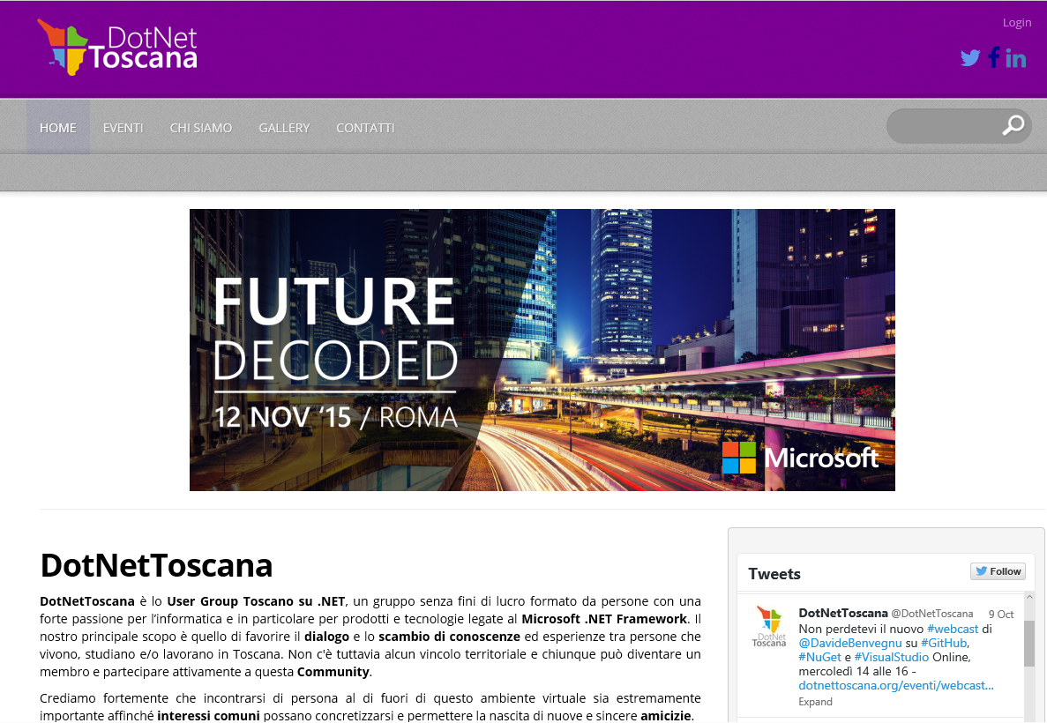
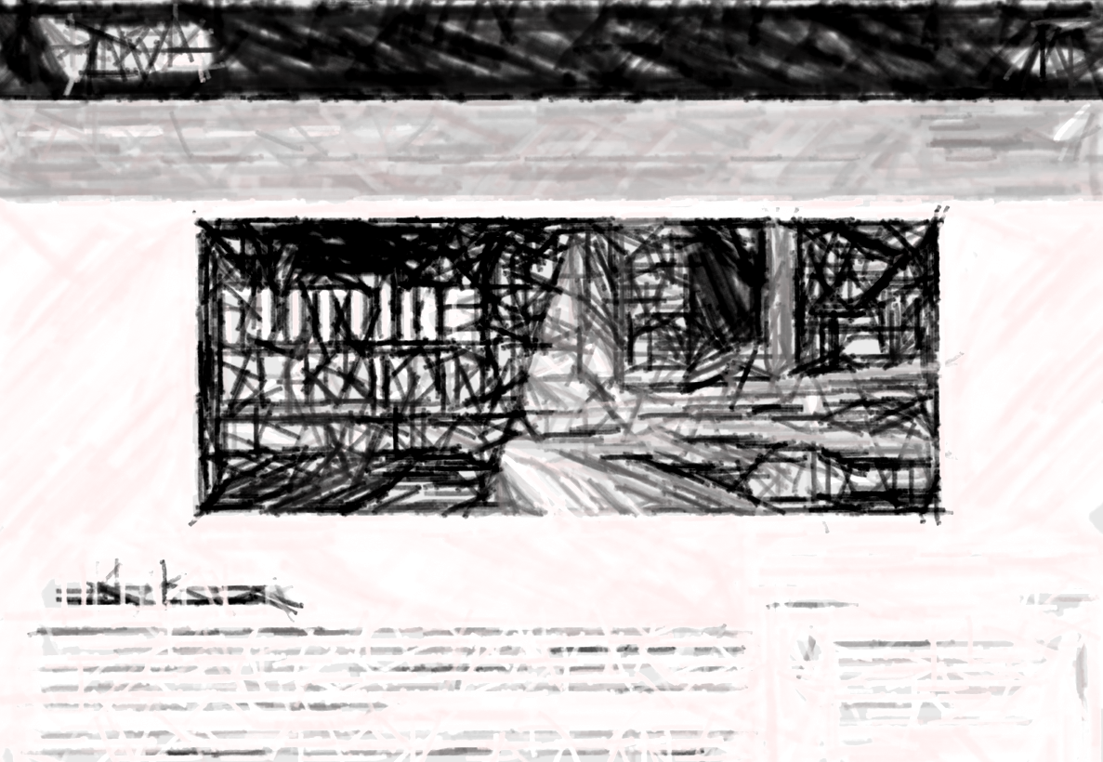
Nuovo sito DNT
www.dotnettoscana.org

Slide 6
Introduzione

Slide 7
GitHub
Standard de facto per progetti Open Source
Source control su Git
Integrazione con Visual Studio 2015
Compatibile con qualsiasi CLI Git
Non ha un build server integrato

Slide 8

Nuget
Standard de facto per l’hosting di librerie .Net
Nuget 3: breaking changes e supporto vNext
Creazione pacchetti:
- CLI
- GUI (non supporta il nuovo formato)

Slide 9
VSO Build “vNext”
Sistema di Build completamente nuovo
Basato non su WF XAML ma su moduli custom
Visibilità real-time delle build su web
Cross platform (.Net, Java, Android, iOS, Node.js…)
Sources su VSO o su sistemi esterni
Ad oggi non supporta UWP e Nuget 3

Slide 10
Quello che faremo
GitHub
Visual Studio
Online
Nuget
Build
Packaging

Slide 11
Prerequisiti
Aggiungere un “Service Endpoint” per GitHub
- Tipo specifico “GitHub“
Aggiungere un “Service Endpoint” per Nuget
- Tipo Generico
- È necessario aver generato il token di Nuget

Slide 12
Demo
GitHub → VSO → Nuget
Notes:
File / New Web Application
Show Host In The Cloud dialog
Select Empty web site (for quick create)
Right-click project, select Publish
Show Azure Website creation
Cancel publish
Show Azure Websites in Server Explorer
Right-click one Website and show settings

Slide 13
Riferimenti
Documentazione Build “vNext“
https://www.visualstudio.com/get-started/build/build-your-app-vs
Documentazione Nuget
http://docs.nuget.org/
Blog tecnico
http://blog.dbtek.it

Slide 14
Prossimi eventi
19/10 – Webcast: Documentare le Web API con Swagger
26/10 – Windows 10 Jump start:
Pisa – LED, Sala Seminari Est, Dip. Informatica, Università di Pisa
http://www.dotnettoscana.org/eventi/windows-10-jump-start-pisa-2015/
Altri eventi fisici in dicembre ( stay tuned ☺ )

Slide 15
Grazie!
Da GitHub a Nuget con la nuova Build di VSO
Davide Benvegnù
Notes:
File / New Web Application
Show Host In The Cloud dialog
Select Empty web site (for quick create)
Right-click project, select Publish
Show Azure Website creation
Cancel publish
Show Azure Websites in Server Explorer
Right-click one Website and show settings

